Slide 1

Aplicativo de localização
IGOR MENDES MEDEIROS – n117db2;
Murilo de almeida lima – d223jc6;
Julliann André ramos – n139jf-2;
Heyttor flemming silva – d223jc-6;

Slide 2
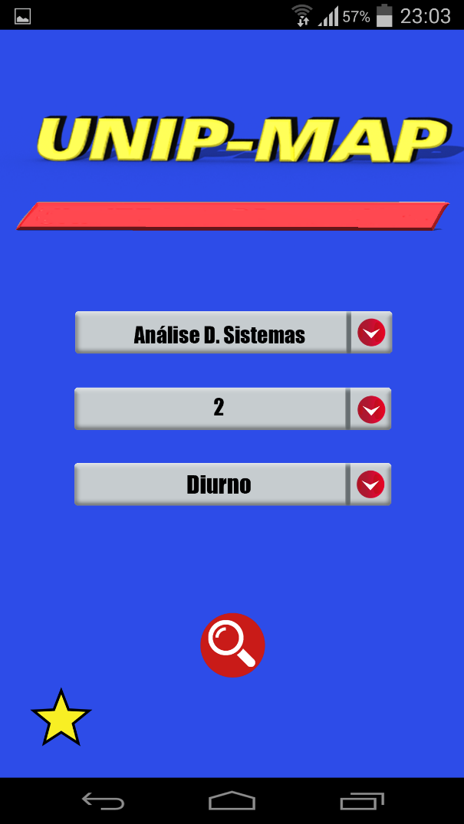
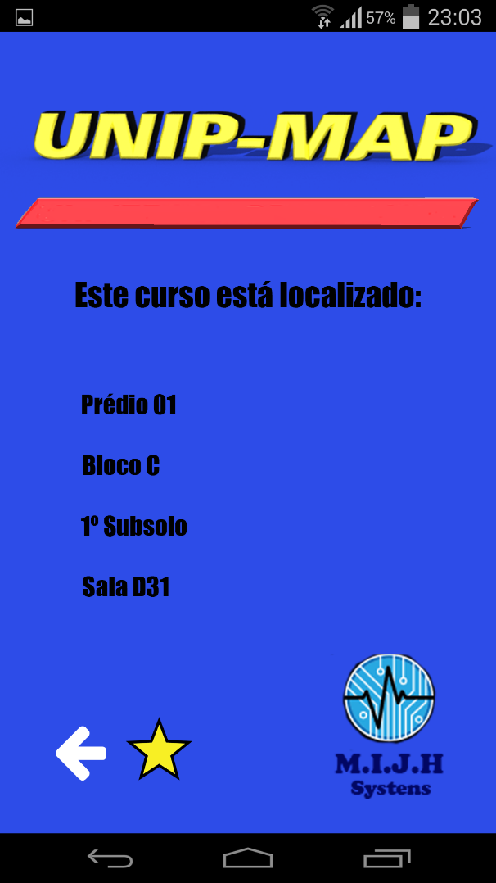
Aplicativo Android
1º tela do aplicativo com 3 campos para o usuário selecionar para gerar o resultado;
2º tela do aplicativo onde aparecerão os resultados;

Slide 3
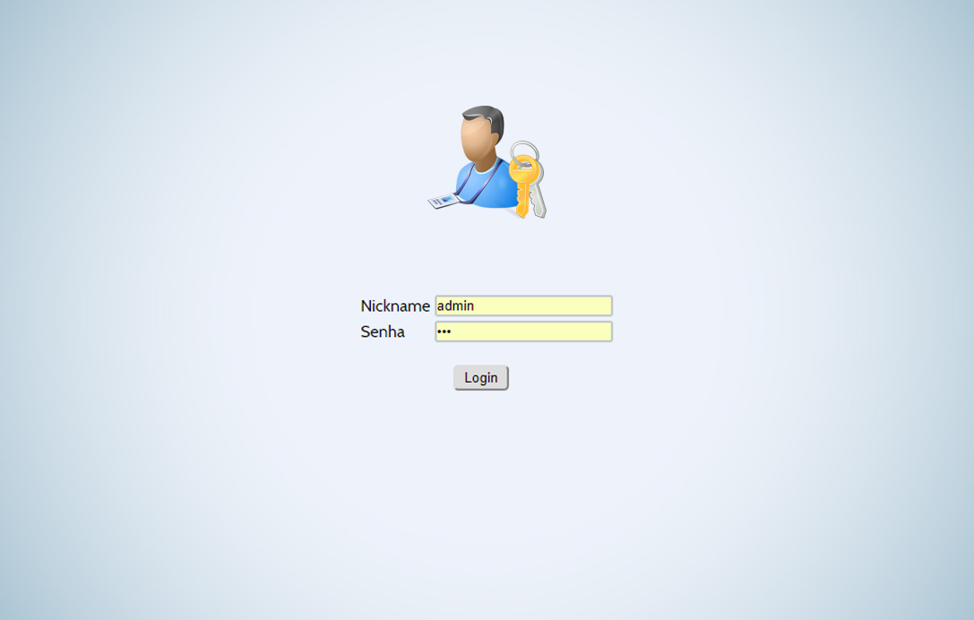
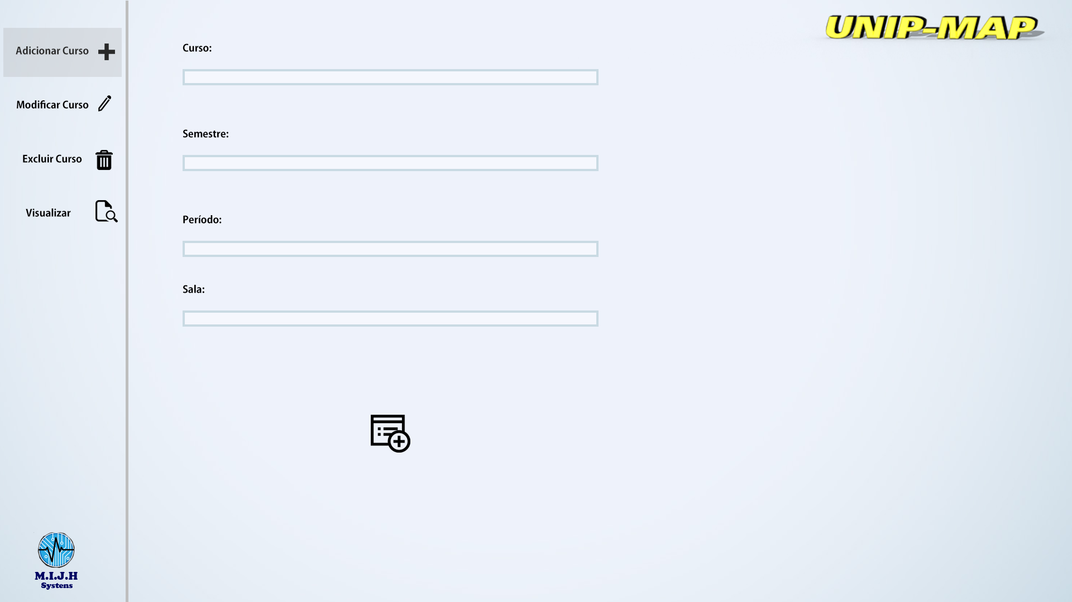
WebService
O webservice administrará o banco de dados;

Slide 4
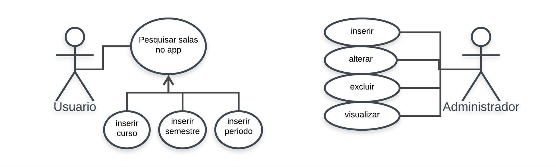
CASOS DE USO
O aplicativo servirá como ferramenta para pesquisar as salas e o web service servirá para administrar o banco de dados referente ao aplicativo;

